Slide 1
TCT仿真
朱霖
2025年7月16日

Slide 2
目录
一、TCT介绍
二、TCT工作模式
三、TCT 固定位置入射—时间分辨率
四、TCT扫描—空间分辨率

Slide 3
一、TCT介绍
定义
TCT（Transient Current Technique，瞬态电流技术）一种通过脉冲激光激发半导体器件并测量其瞬态电流响应，以非破坏性方式分析内部电场分布、载流子输运特性及缺陷状态的电学表征技术。
核心目标
  测绘器件内部电场强度与空间分布；
  量化载流子漂移速度、寿命及收集效率；
  定位材料缺陷与工艺失效点；
  优化辐射探测器（如LGAD）的性能。

Slide 4
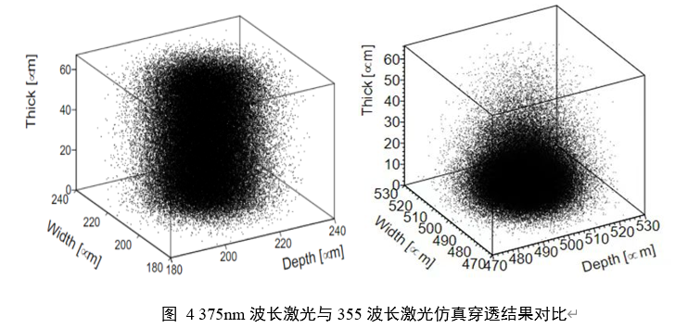

一、TCT介绍
物理基础
1、载流子激发机制：
  1）选择激光：长波激光—穿透探测器，激发体内载流子；
  短波激光—浅层激发，用于表面附近分析
  2）电子-空穴对生成：光子能量>Egap时，在激光焦点处产生高密度电子-空穴对
2、瞬态电流生成：探测器外加偏压形成耗尽区电场，载流子受电场驱动定向漂移产生瞬态电流

Slide 5
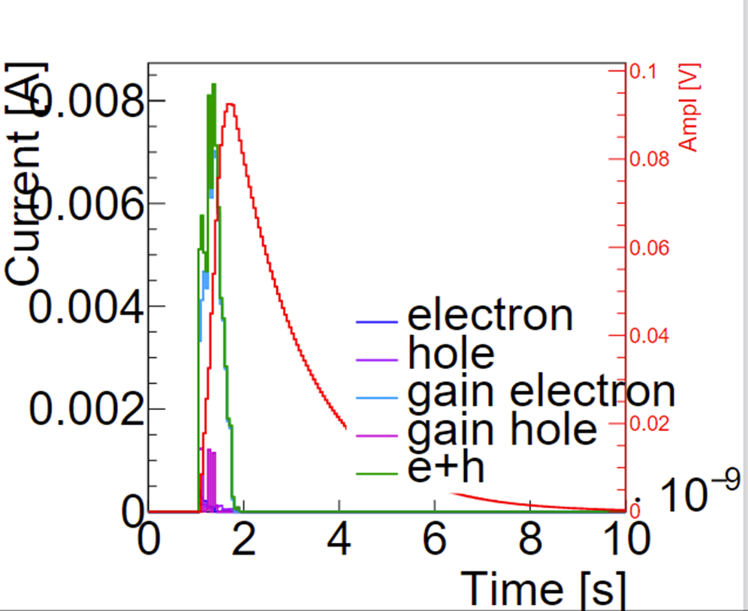
一、TCT介绍
信号解析
参数 | 物理意义 | 应用
上升时间 | 载流子到达电极时间 | 反演电场强度（E∝1/t_rise​）
振幅 | 初始载流子密度 | 评估激光吸收效率与缺陷猝灭效应
积分电荷量 | 总收集电荷 | 计算电荷收集效率（CCE）
波形拖尾 | 载流子陷阱或低场区存在 | 定位缺陷或未耗尽区域

Slide 6
二、核心工作模式
顶面入射模式（Top）
激光垂直入射探测器顶面
时间分辨、位置分辨（strip/pixel结构）、噪声水平、电荷收集效率（CCE）评估
边缘入射模式（edge）
激光从探测器边缘入射，感应电流信号与入射深度有关
观察电场分布（观察入射位置产生载流子的电场分布）
量化边缘死区宽度

Slide 7
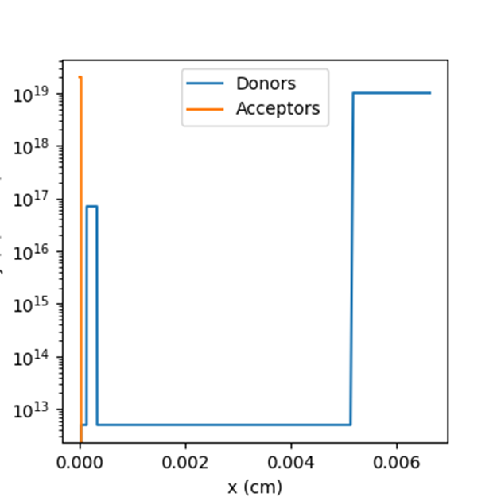
三、TCT 固定位置入射—时间分辨率
探测器结构
P++ 0.3μm 2e19cm-3
N- 1.0μm 5e12cm-3
N+ 2.0μm 7e16cm-3
N- 48.0μm 5e12cm-3
N buffer 5.0μm 1e19cm-3
N++ 10.0μm 1e19cm-3

Slide 8
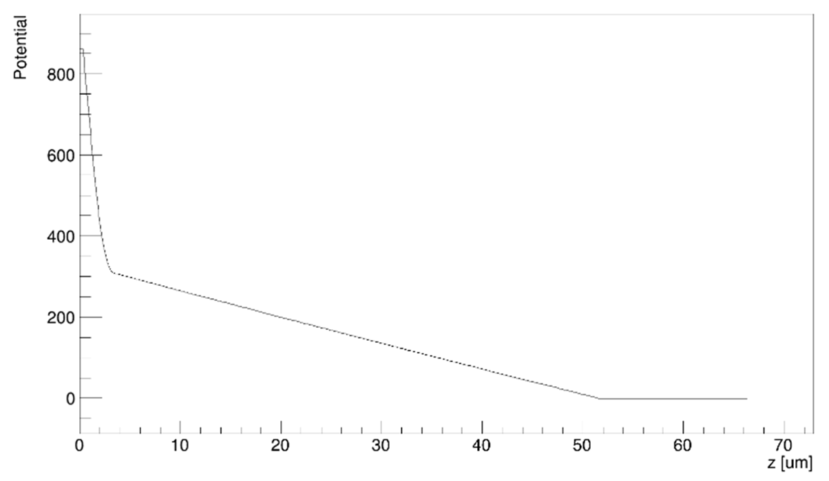
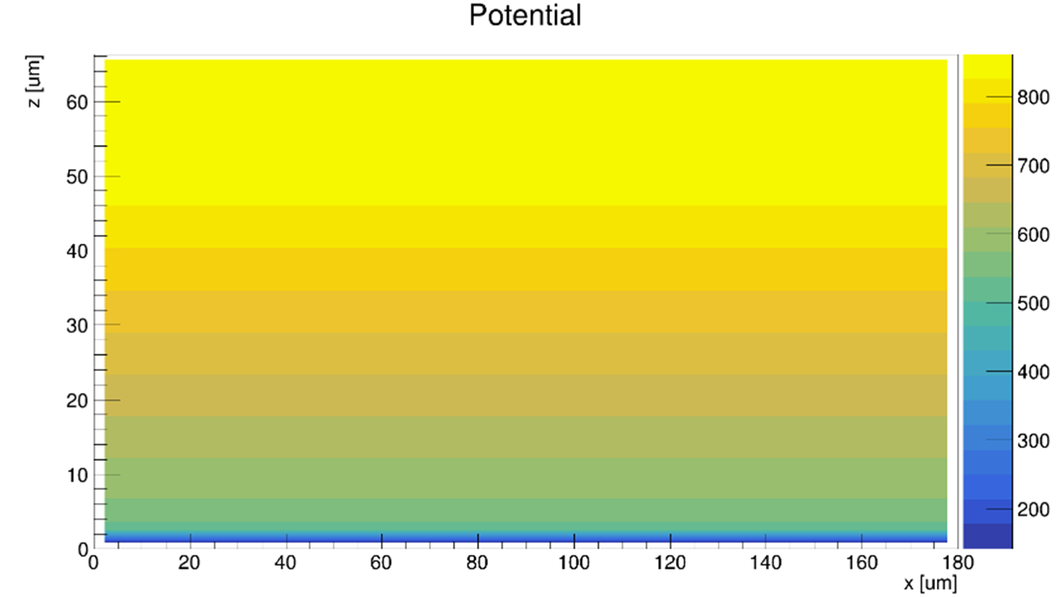
三、TCT 固定位置入射—时间分辨率
探测器电场

Slide 9
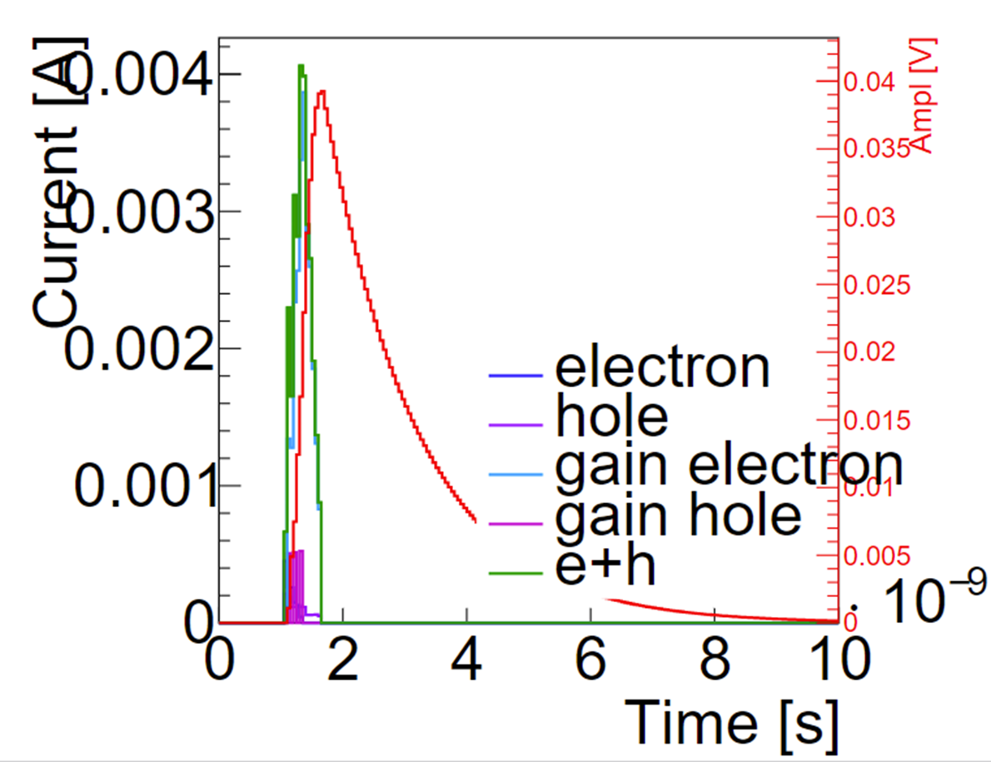
三、TCT 固定位置入射—时间分辨率
激光单次入射
gain_rate = 10.022
P++ 0.3μm 2e19cm-3
N- 1.0μm 5e12cm-3
N+ 2.0μm 7.2e16cm-3
N- 48.0μm 5e12cm-3
N buffer 5.0μm 1e19cm-3
N++ 10.0μm 1e19cm-3

Slide 10
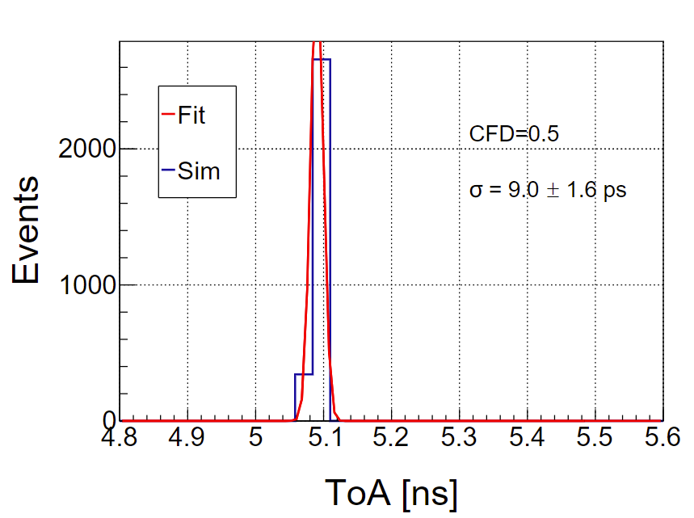
三、TCT 固定位置入射—时间分辨率
重复入射3000次，半高峰时间的波动大小
P++ 0.3μm 2e19cm-3
N- 1.0μm 5e12cm-3
N+ 2.0μm 7.2e16cm-3
N- 48.0μm 5e12cm-3
N buffer 5.0μm 1e19cm-3
N++ 10.0μm 1e19cm-3

Slide 11
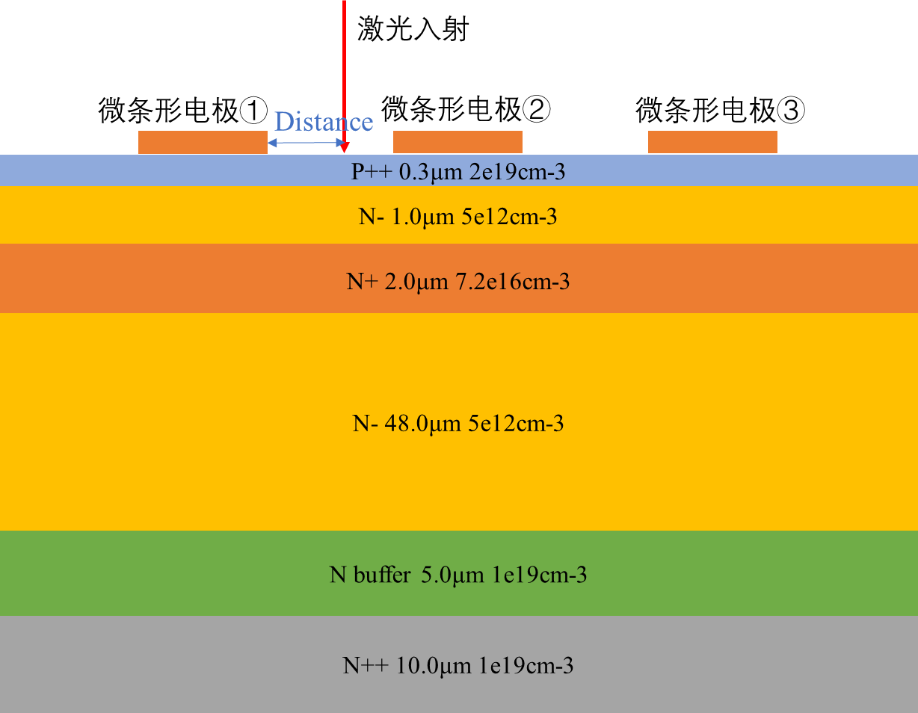
四、TCT 扫描—空间分辨率
探测器结构

Slide 12
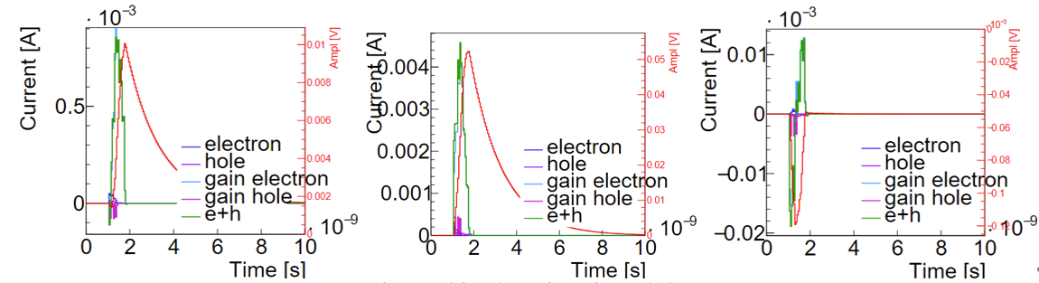
四、TCT 扫描—空间分辨率
不同电极条信号响应

Slide 13
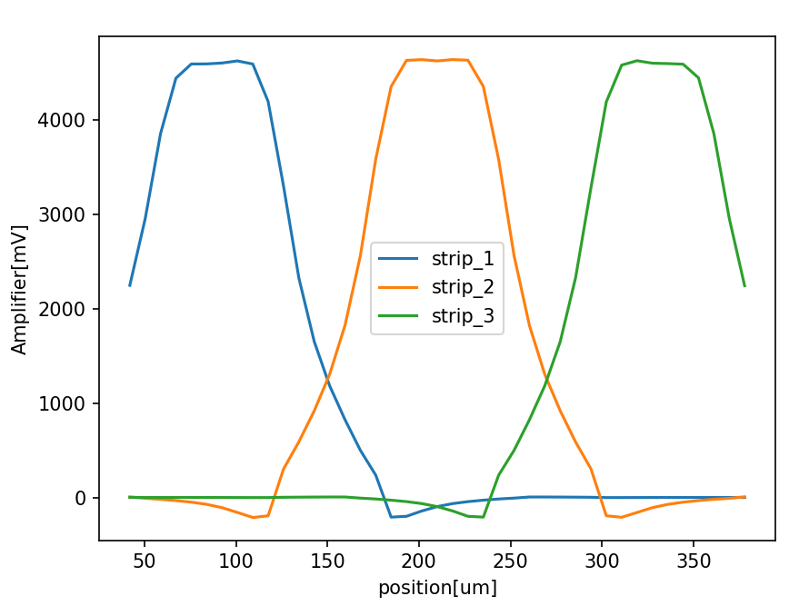
四、TCT 扫描—空间分辨率
不同入射位置下，不同strip电极条的信号响应幅值

Slide 14
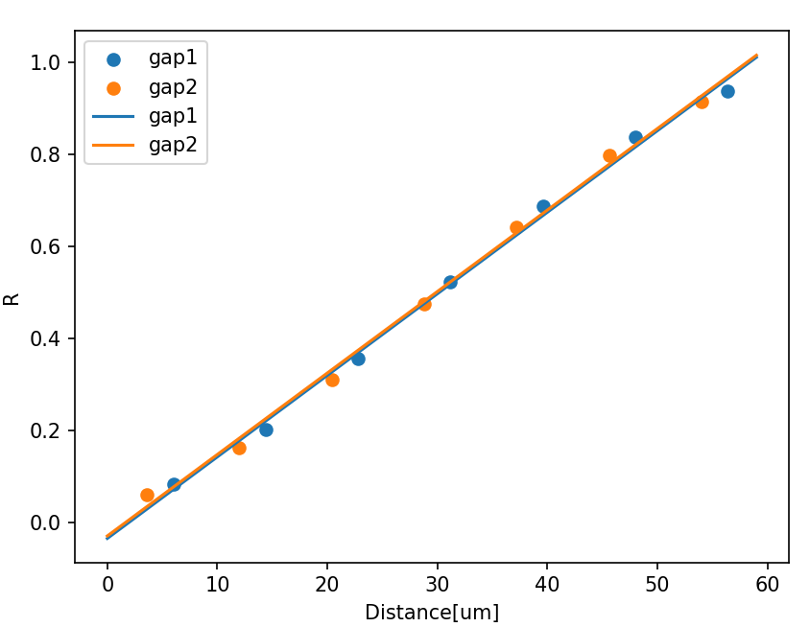
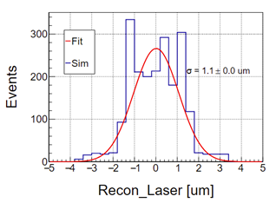
四、TCT 扫描—空间分辨率
信号幅度比值R与击中位置距离之间的关系

Slide 15
谢谢！

